Slide 1

Measures of Disease-Exposure Association
Chapter 4
By: Dr A.Khosravi, Epidemiologist

Slide 2
یادداشت
محتوای اسلایدها براساس متن کتاب روشهای آماری در اپیدمیولوژی- جول- برای تدریس دانشجویان ارشد اپیدمیولوژی دانشگاه علوم پزشکی شاهرود تهیه شده و استفاده از آن برای عموم دانشجویان و همکاران بلامانع است.
لطفا در صورت نیاز به ویرایش و اصلاح از طریق ایمیل اطلاع رسانی شود.
باتشکر – دکتراحمد خسروی- دانشگاه علوم پزشکی شاهرود

Slide 3
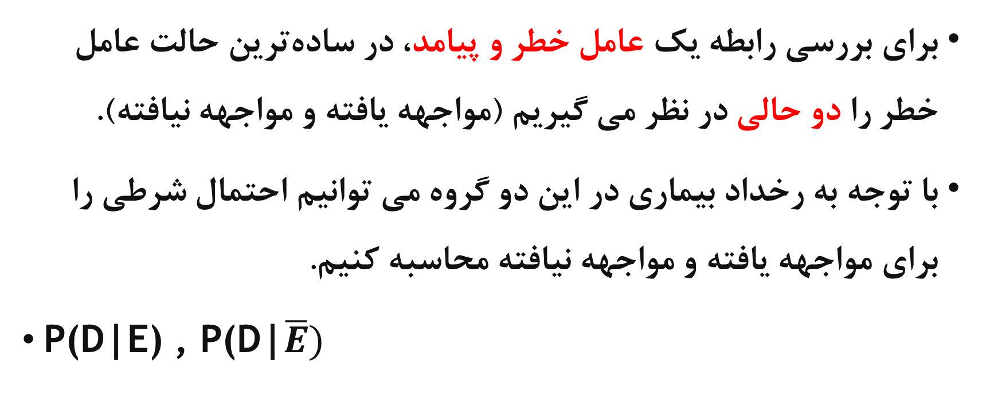
introduction
برای بررسی رابطه یک عامل خطر و پیامد، در ساده‌ترین حالت عامل خطر را دو حالی در نظر می گیریم (مواجهه یافته و مواجهه نیافته).
با توجه به رخداد بیماری در این دو گروه می توانیم احتمال شرطی را برای مواجهه یافته و مواجهه نیافته محاسبه کنیم.
P(D|E) , P(D|$\overline{E})$

Slide 4
4.1 Relative risk (multiplicative model)
خطر نسبی منفی نیست و بین صفر تا بی نهایت قرار دارد.
اگر احتمال بیماری در دو گروه مواجهه یافته و نیافته برابر باشد، می گوییم دو متغیر از هم مستقل هستند.
رابطه بین مواجهه و بیماری قرینه نیست، بنابراین رابطه زیر هم برقرار نیست.
Notes:
Cumulative incidence proportion

Slide 5
RR=(16,712/1,213,854)/(18,784/2,897,205)=2.12

Slide 6
4.2 Odds ratio (multiplicative model)
Odds of D as given by P(D)|P(not D)
An even odds event D (odds of D are 1) is equivalent to P(D)=1/2, that is, the same chance of winning as losing.
OR is nonnegative

Slide 7
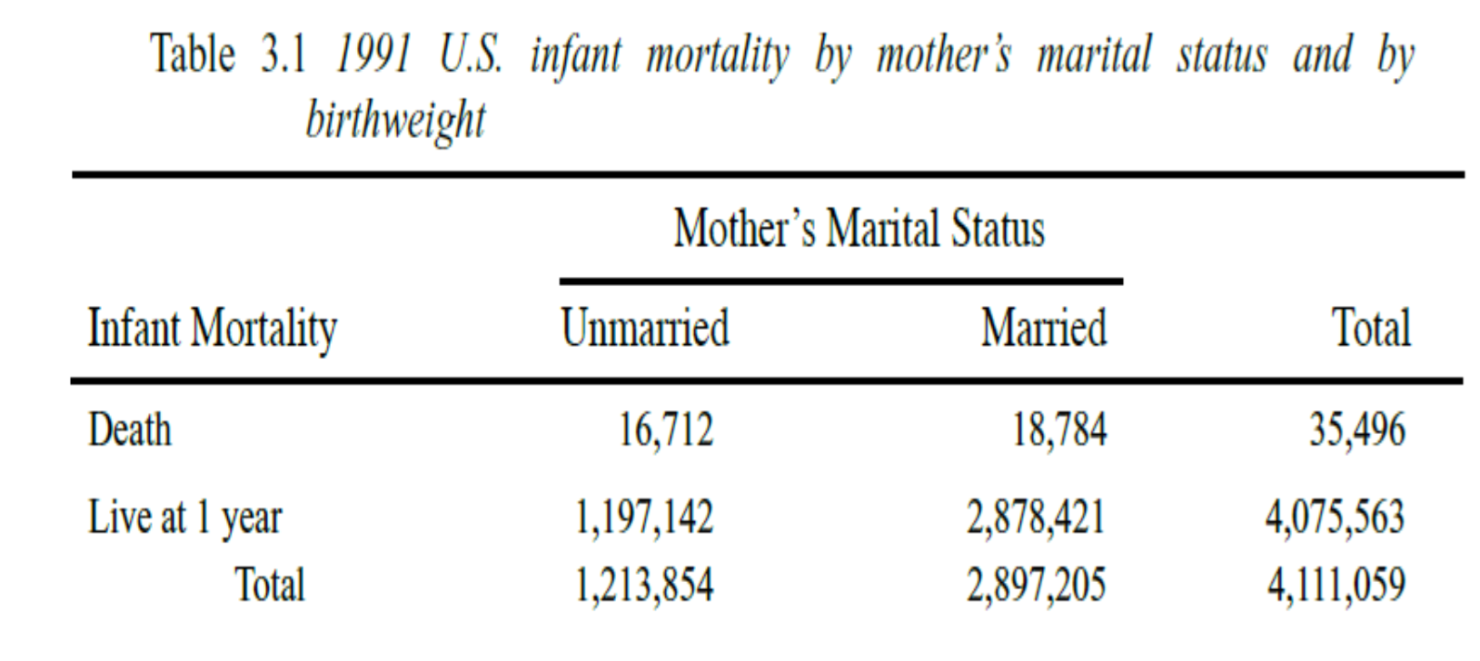
[(16,712/1,213,854)/(1,197,142/1,213,854)]/[(18,784/2,897,205)/(2,878,421/2,897,205)]=(16,712"2,878,421)/(18,784"1,197,142) = 2.14.

Slide 8
4.3 The odds ratio as an approximation to the relative risk

Slide 9
Thus, the Odds Ratio is always farther away from the null value, 1, than the Relative Risk, except when both measures equal 1.

Slide 10
Table 4.1 Comparison of relative risk and odds ratio at various risk levels
Notes:
با افزایش خطر نسبی نسبت شانس هم افزایش دارد و با افزایش شیوع بیماری در مواجهه یافته و مواجهه نیافته با خطر نسبی مشابه درصد افزایش نسبت شانس به خطر نسبی بیشتر می شود

Slide 12
به طور خلاصه
1- همیشه نسبت شانس در مقایسه با خطر نسبی، از یک دورتر است.
2- زمانی که مجموع ریسک در مواجهه یافته و مواجهه نیافته کمتر از 10 درصد باشد، آنگاه حداکثر تفاوت بین دو شاخص کمتر از 10 درصد است.

Slide 13
4.4 Symmetry of roles of disease and exposure in the odds ratio
Odds Ratio is notoriously confusing, particularly in contrast to Relative Risk.
Odds Ratio is symmetric in the roles of D and E.
Odds Ratio for D associated with E is equivalent to the Odds Ratio for E associated with D.
Notes:
بدنام

Slide 14
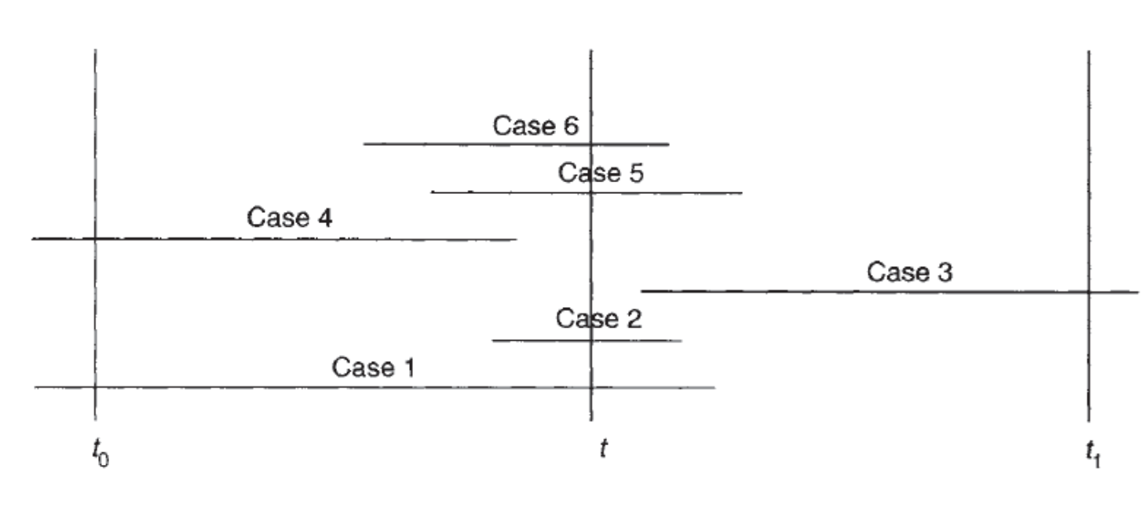
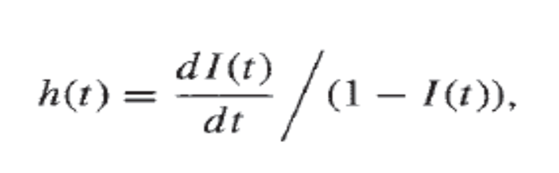
4.5 Relative hazard
Interval of risk of interest is labeled by [0, T]
For any time t during this interval, I(t) is incidence proportion over the time interval [0, t],
Notes:
3/98 /95/98=0.031
1/95 / 1-4/98 = 1/95 /94/98= 0.011
4/98 /2=0.020

Slide 15
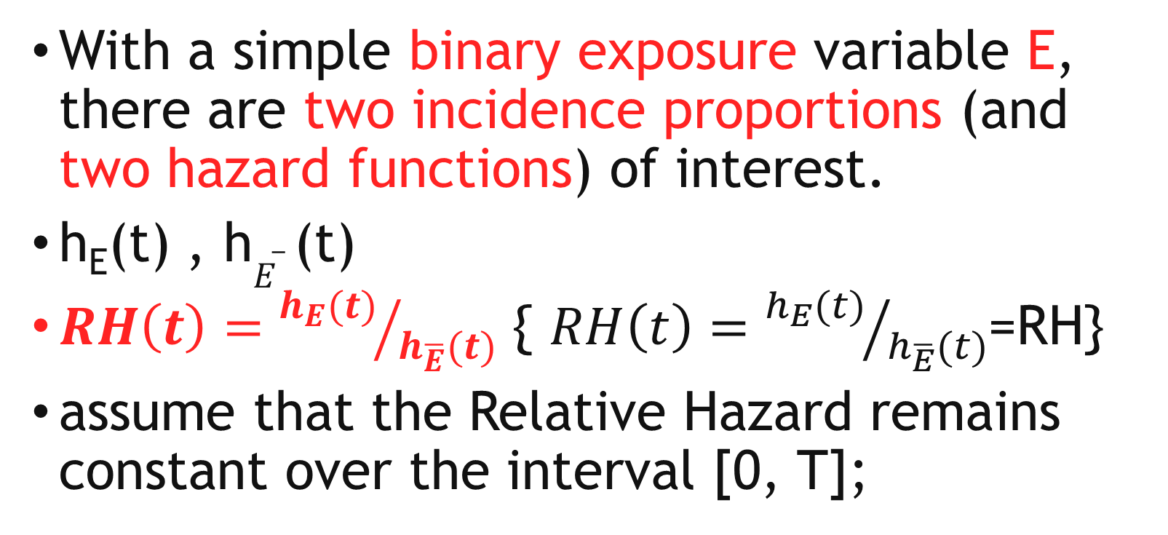
Relative Hazard at time t.
With a simple binary exposure variable E, there are two incidence proportions (and two hazard functions) of interest.
h_{E}(t) , h$\overline{E}$ (t)
$RH\left(t\right)={h_{E}(t)}/{h_{\overline{E}}(t)}$ { $RH\left(t\right)={h_{E}(t)}/{h_{\overline{E}}(t)}$=RH}
assume that the Relative Hazard remains constant over the interval [0, T];

Slide 16
proportional hazards assumption
Hazard functions for the exposed and the unexposed are proportional to each other, and thus have the same shape.
در صورتیکه میزان بروز بیماری در زمان کوچک (بیماری نادر یا دوره زمانی خیلی کوتاه) باشد آنگاه:

Slide 17
Relative Hazard: solid line, Relative Risk: dotted line, Odds Ratio: dash-dotted line)

Slide 18
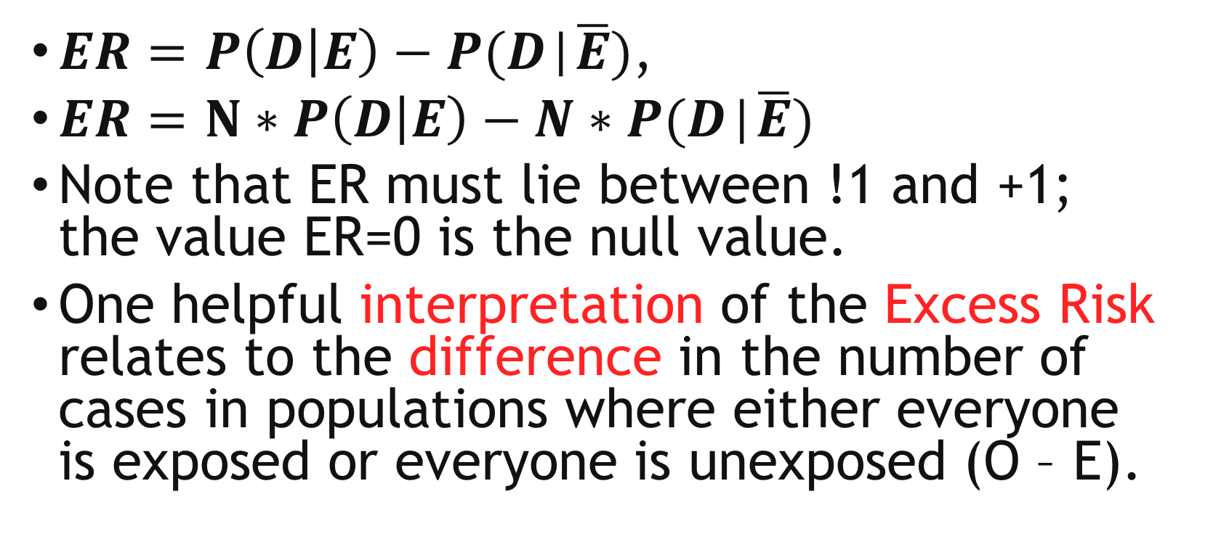
4.6 Excess risk (additive model)
$ER=$ $P\left(D | E\right)−P(D$|$\overline{E})$,
$ER=$ $N∗P\left(D | E\right)−N∗P(D$|$\overline{E})$
Note that ER must lie between !1 and +1; the value ER=0 is the null value.
One helpful interpretation of the Excess Risk relates to the difference in the number of cases in populations where either everyone is exposed or everyone is unexposed (O – E).

Slide 19
attributable fraction among the exposed, AFe
% reduction of cases among the exposed
AFe = (O - E)/O, where O and E refer to the observed number of cases in the exposed, and expected number if the exposure had been removed.
AF_{e} = (RR - 1)/RR

Slide 20
Population Attributable Faction (PAF)
% reduction of cases in population (PAF):
O and E now refer to the observed and expected number of cases in the population.
PAF depends on the prevalence of exposure among cases (Pc) as well: PAF = Pc × AFe

Slide 21
a: Before exposure removal
× | × | × | × | ×
× | × | × | × | ×
× | × | × | × | × | × | × | × | × | ×
× | × | × | × | × | × | × | × | × | ×
Risk in the exposed group = 20/50 = 0.40
Risk in the unexposed group = 10/50 = 0.20
Risk ratio = 2
Prevalence of exposure among cases (P_{c}) = 20/30

Slide 22
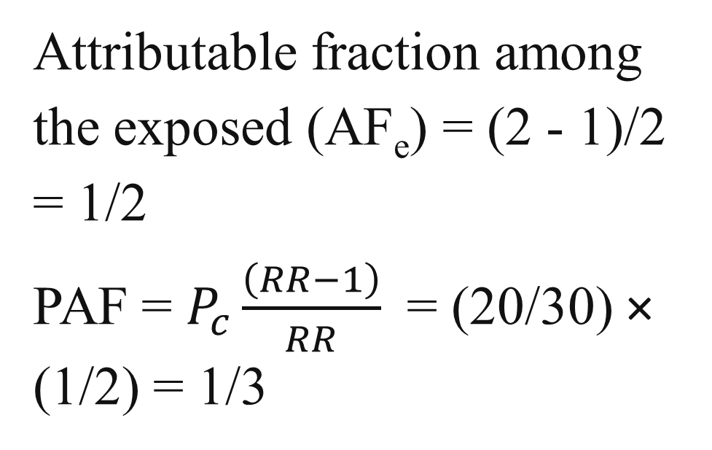
b: After exposure removal
× | × | × | × | × | × | × | × | × | ×
× | × | × | × | × | × | × | × | × | ×
Attributable fraction among the exposed (AF_{e}) = (2 - 1)/2 = 1/2
PAF = $P_{c}\frac{\left(RR−1\right)}{RR}$ = (20/30) × (1/2) = 1/3

